Slide 1

Итальянская минеральная вода.

Slide 2


ИСТОРИЯ
Fiuggi : 726 лет с основании компании.
Бренд Fiuggi официально зарегистрирован Министерством экономического развития в Реестре исторических брендов.
Это признание помещает Fiuggi в традицию итальянского
производства, укрепляя ее позицию среди икон «Сделано в Италии».

Slide 3


Артезианский бассейн минеральных вод Fiuggi расположен внутри горного массива Эрничи. Местная экосистема практически не менялась на протяжении последних пяти тысяч лет.
Минеральные воды Fiuggi непрерывно возобновляются естественным путем и приобретают свои уникальные физико-химические характеристики, насыщаясь микроэлементами из вулканических отложений. Таким образом они приобретают свои лечебные свойства.

Slide 4
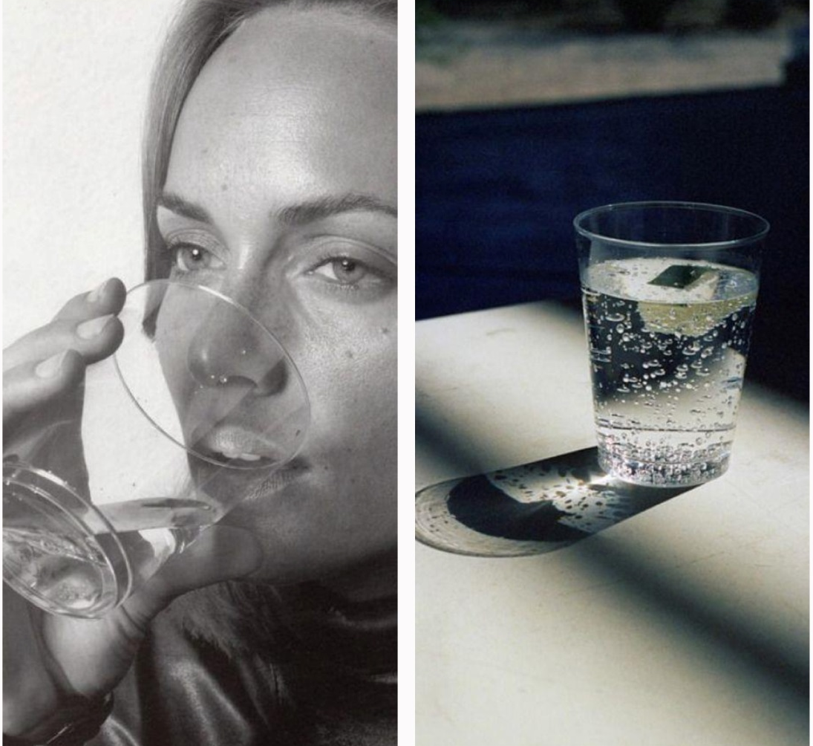
ФИЗИКО-ХИМИЧЕСКИЙ СОСТАВ
Благодаря своему особому физико-химическому составу из-за низкого содержания минеральных солей, и в особенности низкой концентрацией соды, минеральная вода Fiuggi легко всасывается тканями организма и быстро выводится.
Рекомендуется для вывода шлаков из организма, оказывает мочегонный и противовоспалительный эффект на организм человека.
Гидрокарбонаты | НСО3 - | 90-125 мг/л
Кальций | Са2+ | 15-25 мг/л
Диоксид кремния | SiO2 | 12-25 мг/л
Хлориды | СІ- | 7-10 мг/л
Магний | Mg2+ | 5-10 мг/л
Калий | К+ | 5-10 мг/л
Натрий | Na+ | 5-10 мг/л
Сульфаты | SO₄² | 0-5 мг/л

Slide 5
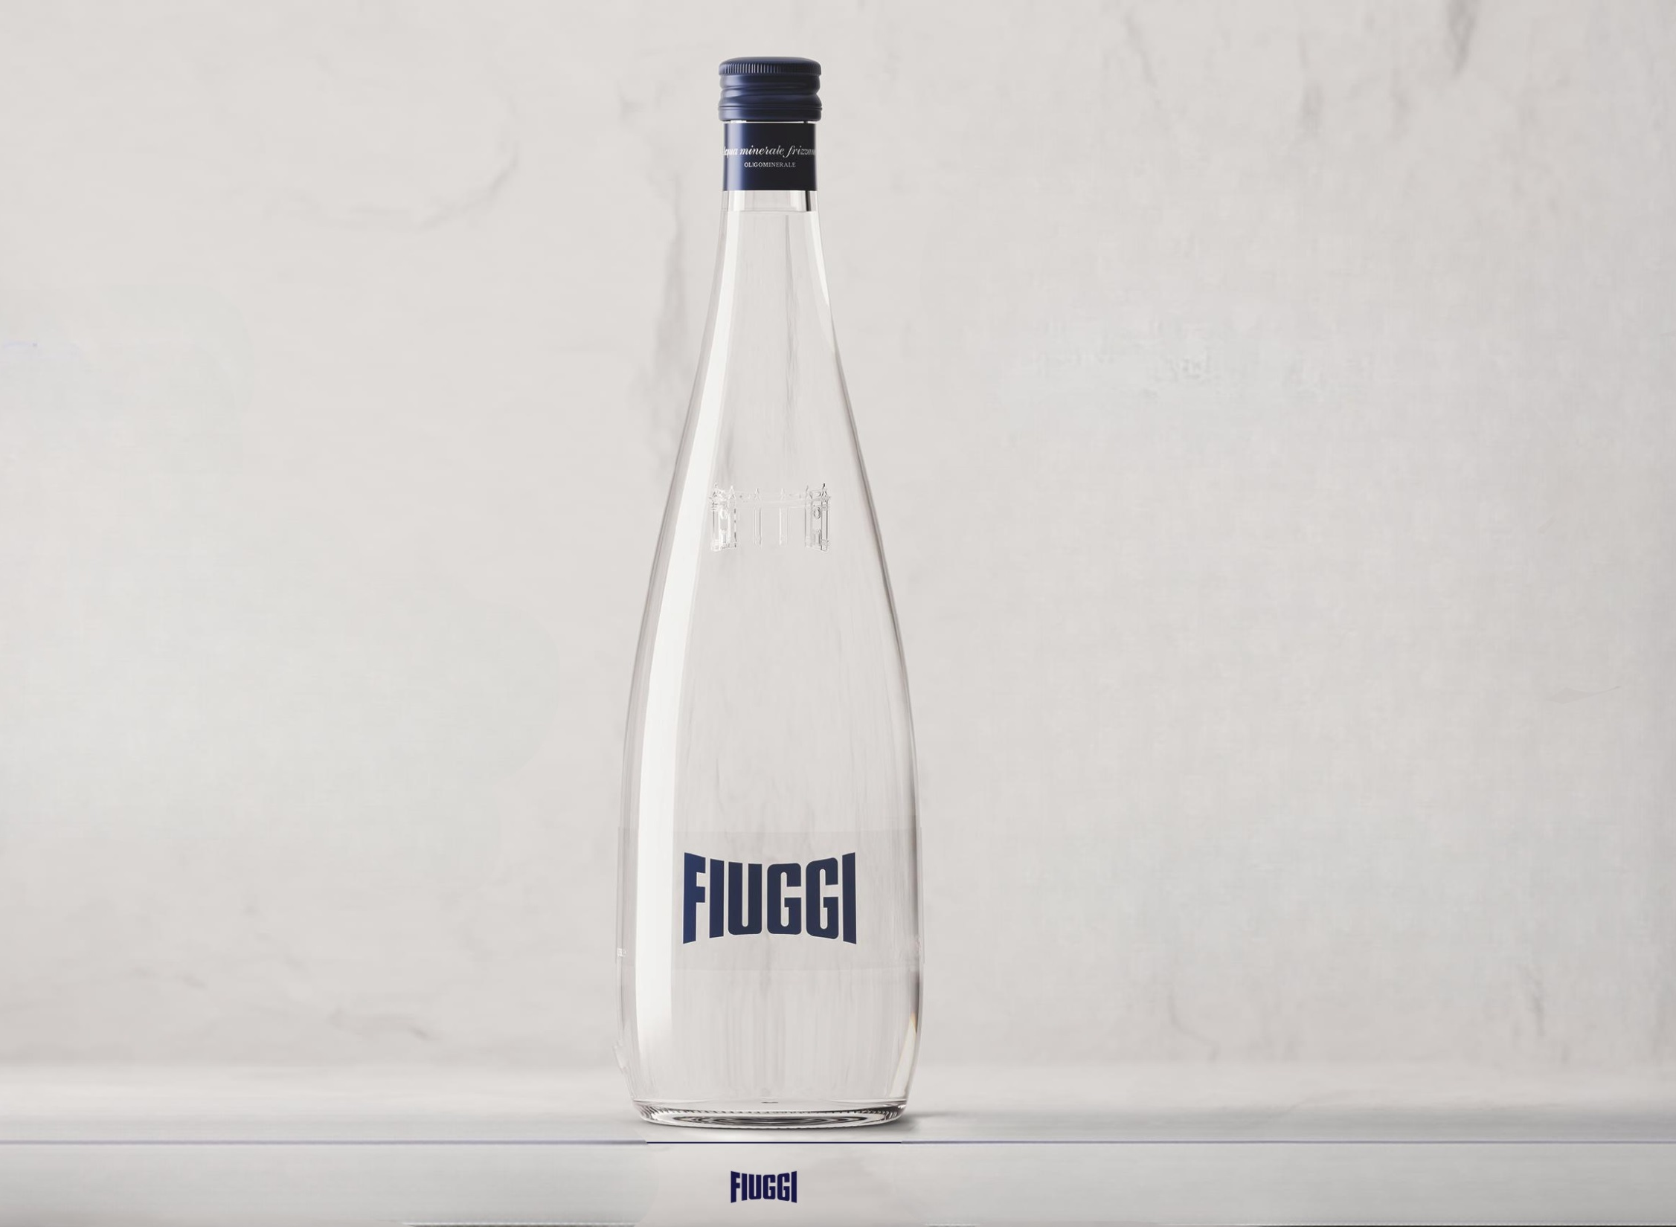
1. Фульвовая кислота:
• Восходящая звезда в мире косметики.
• Способствует выведению камней из почек и рецидивов.
2. Гиперурикемия
Предотвращает гиперурикемию и защищает от повреждения почек.
Уменьшает выделение мочевой кислоты с мочой
3. Антиоксидантное действие:
Замедляет процесс старения.
Улучшает здоровье пищеварительной системы и защищает функции мозга.
4. Противовоспалительное действие:
Улучшает внешний вид кожи.
Обладает легкими отшелушивающими свойствами, помогающими сгладить кожу.
5. Антибактериальное действие:
Показан для лечения и профилактики угревой сыпи, а также дерматита.
Fiuggi
на протяжении
восьми веков
от истока к
благополучию.

Slide 6
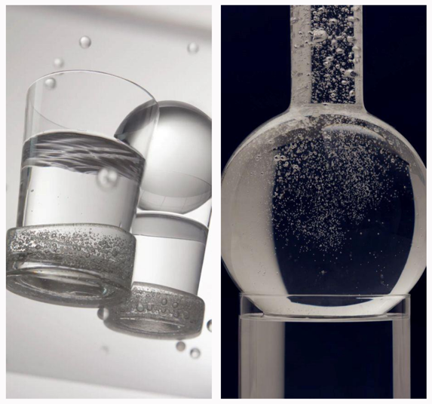
ЛЕЧЕБНЫЕ СВОЙСТВА МИНЕРАЛЬНОЙ ВОДЫ FIUGGI
Доказаны в ходе целого ряда научных исследований.
Минеральные воды из исторических термальных парков Fiuggi аккредитованы Национальной системой здравоохранения Италии для лечения камней в почках и мочевыводящих путях.
Научные исследования последних лет, опубликованные в ведущих международных изданиях (таких как Nephron, 1999 г., выпуск 81, приложение 1, стр. 98-102, в медицинском журнале Kidney International), доказали, что содержащиеся в минеральной воде Fiuggi фульвовые и гуминовые кислоты разрушают кристаллическую решетку структуры камня.

Slide 7
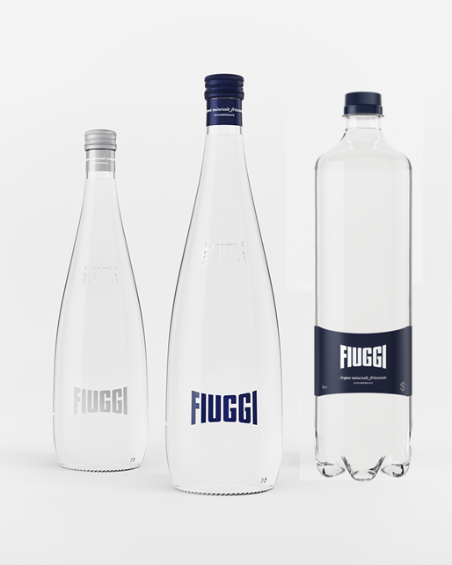
АССОРТИМЕНТ
МИНЕРАЛЬНОЙ ВОДЫ FIUGGI
Наименование | Обьем, мл. | Вложение в короб. | Штрих-код
Вода минеральная газ 0,75 л стекло 1/6 FIUGGI Италия | 750 | 6 | 8015962000328
Вода минеральная газ 1л стекло 1/6 FIUGGI Италия | 1000 | 6 | 8015962000380
Вода минеральная б/газа 0,75 л стекло 1/6 FIUGGI Италия | 750 | 6 | 8015962000298
Вода минеральная б/газа 1л стекло 1/6 FIUGGI Италия | 1000 | 6 | 8015962000366
Вода минеральная б/газа 0,5л ПЭТ 1/6 FIUGGI Италия | 500 | 6 | 8015962000120
Вода минеральная б/газа 1л ПЭТ 1/6 FIUGGI Италия | 1000 | 6 | 8015962000182

Slide 8
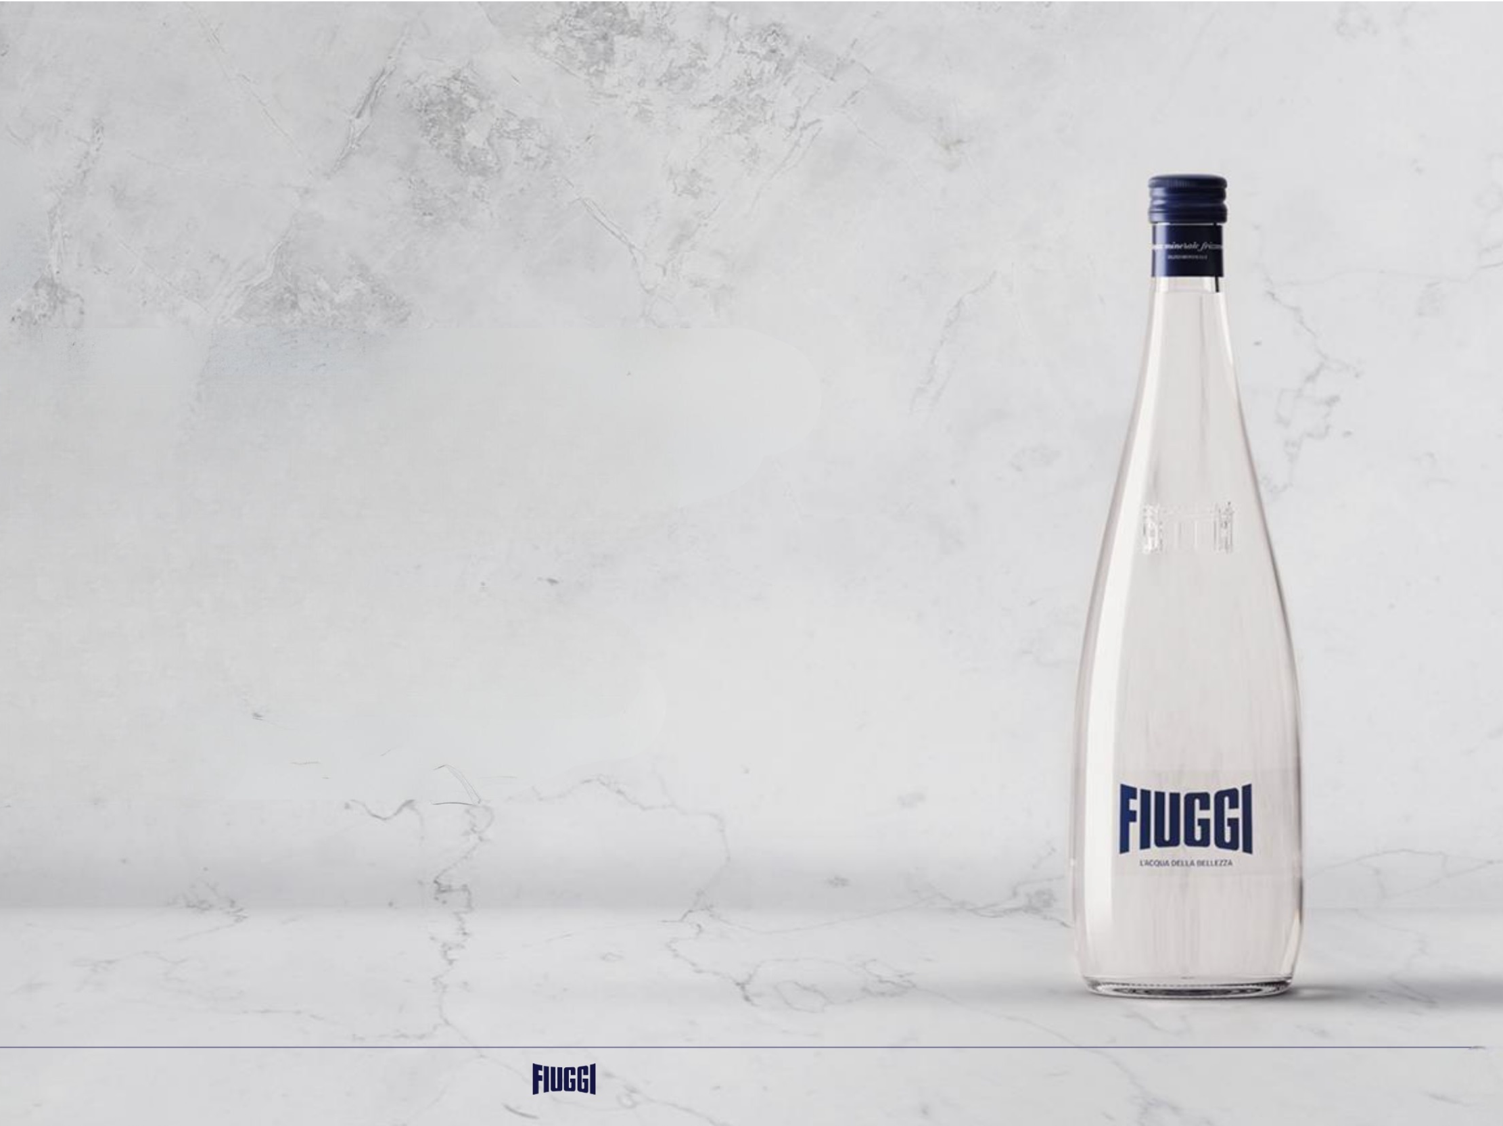


Компания «Айдиго» – официальный импортер Fiuggi.
Благодаря партнерству с заводом-изготовителем мы имеем возможность предлагать самые привлекательные цены для всех категорий клиентов.
Наличие собственного складского комплекса и развитой логистики гарантирует быстрые отгрузки вашего заказа по территории России и СНГ.
Наши контакты
Тел.: +7 (343) 288-76-76
E-mail: aidigo@aidigo.ru
По всем вопросам сотрудничества, получения каталогов и образцов Вы можете обратиться к представителю компании:
___________________________________________________
___________________________________________________
Благодарим Вас за внимание и предлагаем рассмотреть варианты плодотворного сотрудничества!

